Slide 1
Практика реализации профилактических мероприятий Государственной инспекцией труда в Республике Коми
Заместитель начальника Сыктывкарского отдела – Туркина Виктория Николаевна

Slide 2
Виды профилактических мероприятий труда
При осуществлении государственного контроля (надзора) проведение профилактических мероприятий, направленных на снижение риска причинения вреда (ущерба), является приоритетным по отношению к проведению контрольных (надзорных) мероприятий.
Государственной инспекцией труда в Республике Коми реализуются следующие виды профилактических мероприятий:
информирование
профилактический визит
обобщение правоприменительной практики
объявление предостережения
консультирование

Slide 3
Виды профилактических мероприятий труда
Информирование
Информирование контролируемых лиц и иных заинтересованных лиц по вопросам соблюдения обязательных требований осуществляется посредством размещения соответствующих сведений на официальном сайте контрольного (надзорного) органа в сети "Интернет", в средствах массовой информации, через личные кабинеты контролируемых лиц в государственных информационных системах (при их наличии) и в иных формах.

Slide 4
Виды профилактических мероприятий труда
Обобщение правоприменительной практики
Обобщение правоприменительной практики проводится для решения следующих задач:
обеспечение единообразных подходов
выявление типичных нарушений
анализ случаев причинения вреда, выявление источников и факторов риска
подготовка предложений об актуализации обязательных требований
подготовка предложений о внесении изменений в законодательство Российской Федерации о государственном контроле (надзоре).

Slide 5
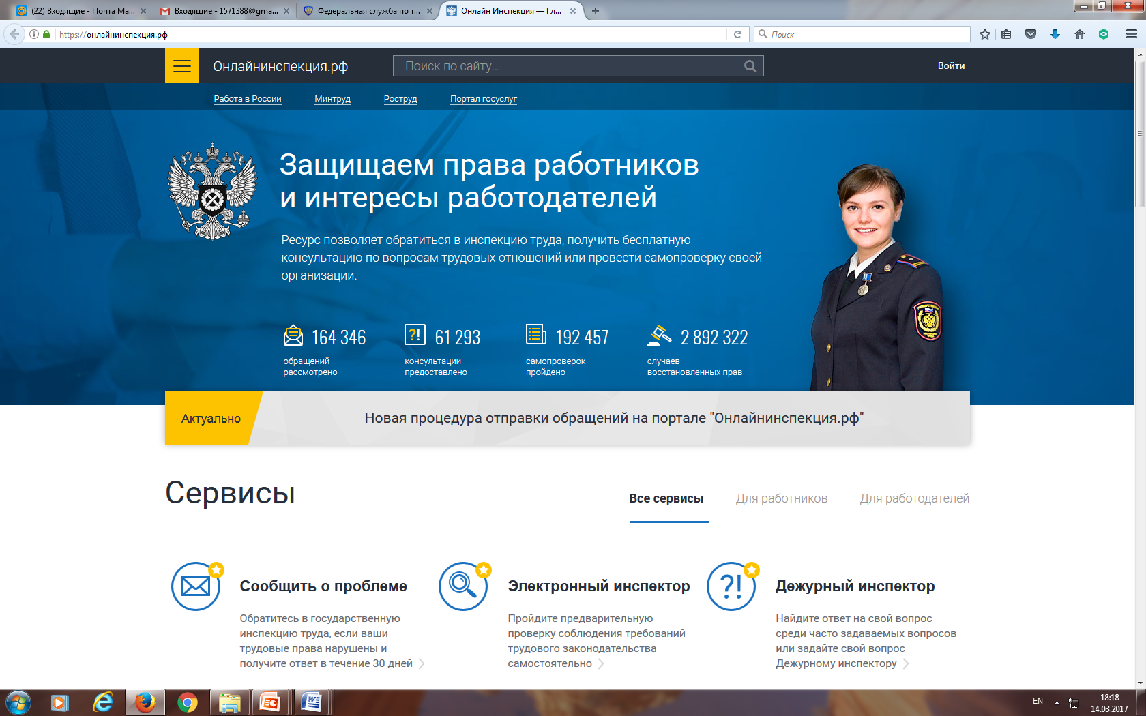
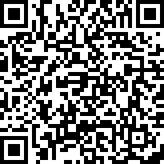
Виды профилактических мероприятий труда
Консультирование
- это разъяснения вопросов связанных с организацией и осуществлением государственного контроля (надзора).
«ОНЛАЙИНСПЕКЦИЯ.РФ»
Консультирование может осуществляться должностным лицом контрольного (надзорного) органа:
в ходе проведения контрольного (надзорного) мероприятия
в ходе проведения профилактического мероприятия
посредством видео-конференц-связи
по телефону
на личном приеме

Slide 6
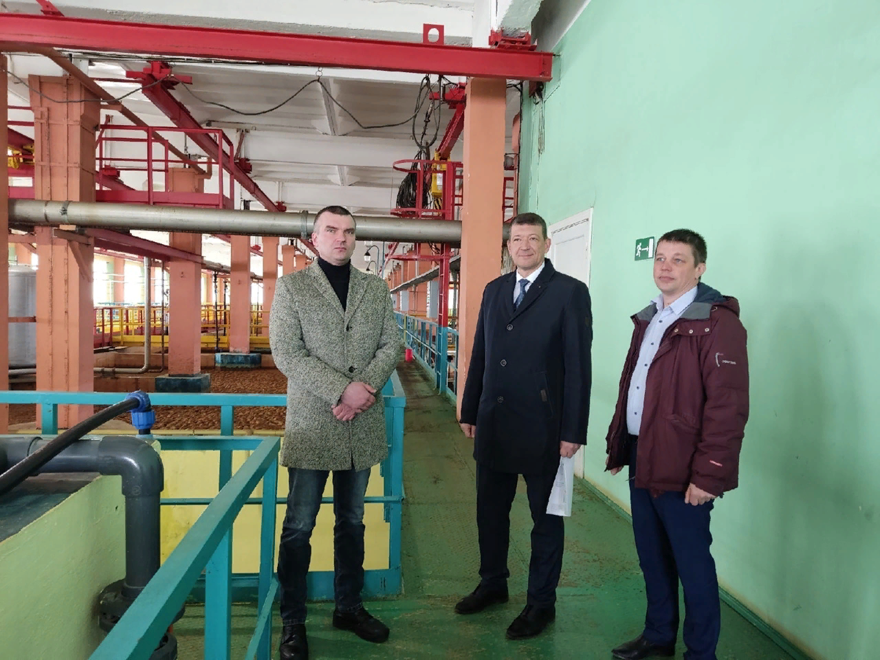
Виды профилактических мероприятий труда
Профилактический визит
Профилактический визит проводится инспектором в форме профилактической беседы по месту осуществления деятельности контролируемого лица либо путем использования видео-конференц-связи.
В ходе профилактического визита контролируемое лицо информируется об обязательных требованиях, предъявляемых к его деятельности либо к принадлежащим ему объектам контроля, их соответствии критериям риска, основаниях и о рекомендуемых способах снижения категории риска, а также о видах, содержании и об интенсивности контрольных (надзорных) мероприятий, проводимых в отношении объекта контроля исходя из его отнесения к соответствующей категории риска.
Контролируемое лицо вправе отказаться от проведения обязательного профилактического визита, уведомив об этом контрольный (надзорный) орган не позднее чем за три рабочих дня до даты его проведения.
Срок проведения обязательного профилактического визита
часов

Slide 7
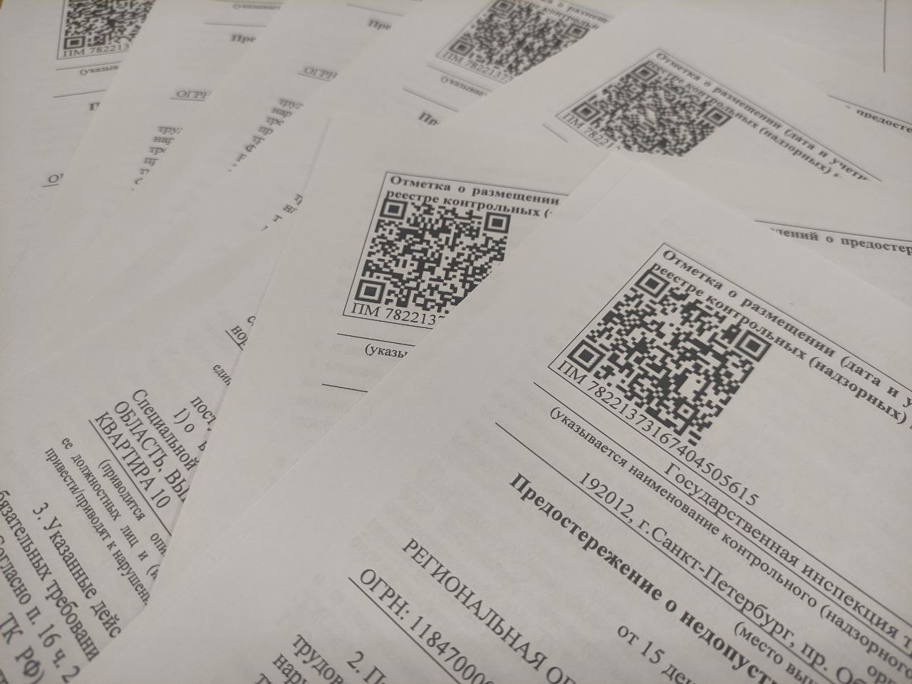
Виды профилактических мероприятий труда
Предостережения
Предостережение о недопустимости нарушения обязательных требований должно содержать:
указание на соответствующие обязательные требования, предусматривающий их нормативный правовой акт
информацию о том, какие конкретно действия (бездействие) контролируемого лица могут привести или приводят к нарушению обязательных требований
предложение о принятии мер по обеспечению соблюдения данных требований и не может содержать требование представления контролируемым лицом сведений и документов

Slide 8
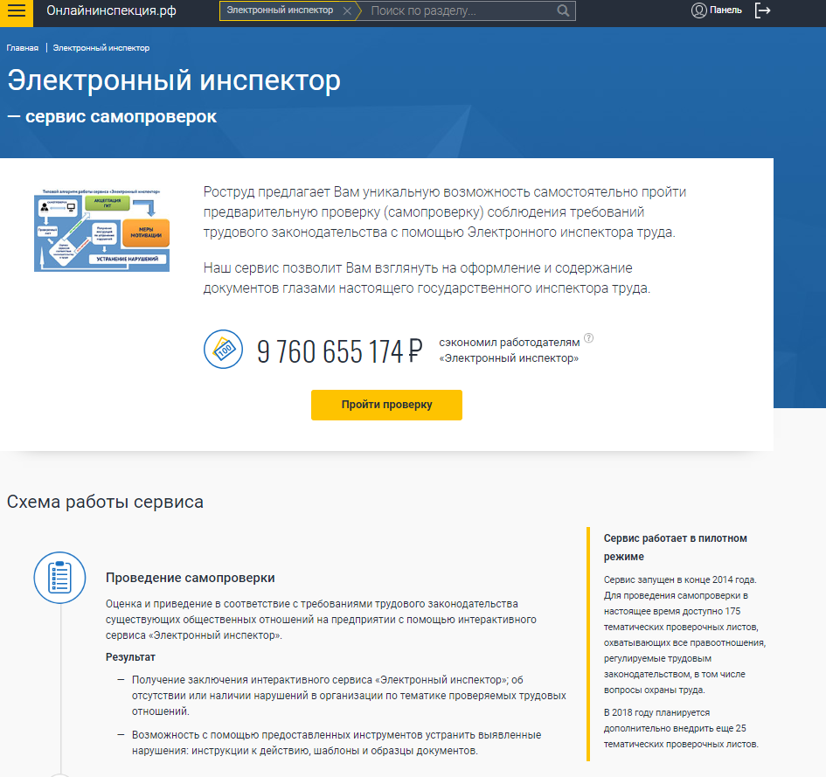
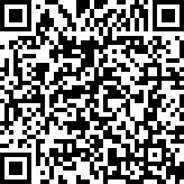
«ЭЛЕКТРОННЫЙ ИНСПЕКТОР»
Возможность прохождения работодателями самостоятельной проверки и получение рекомендаций

Slide 9
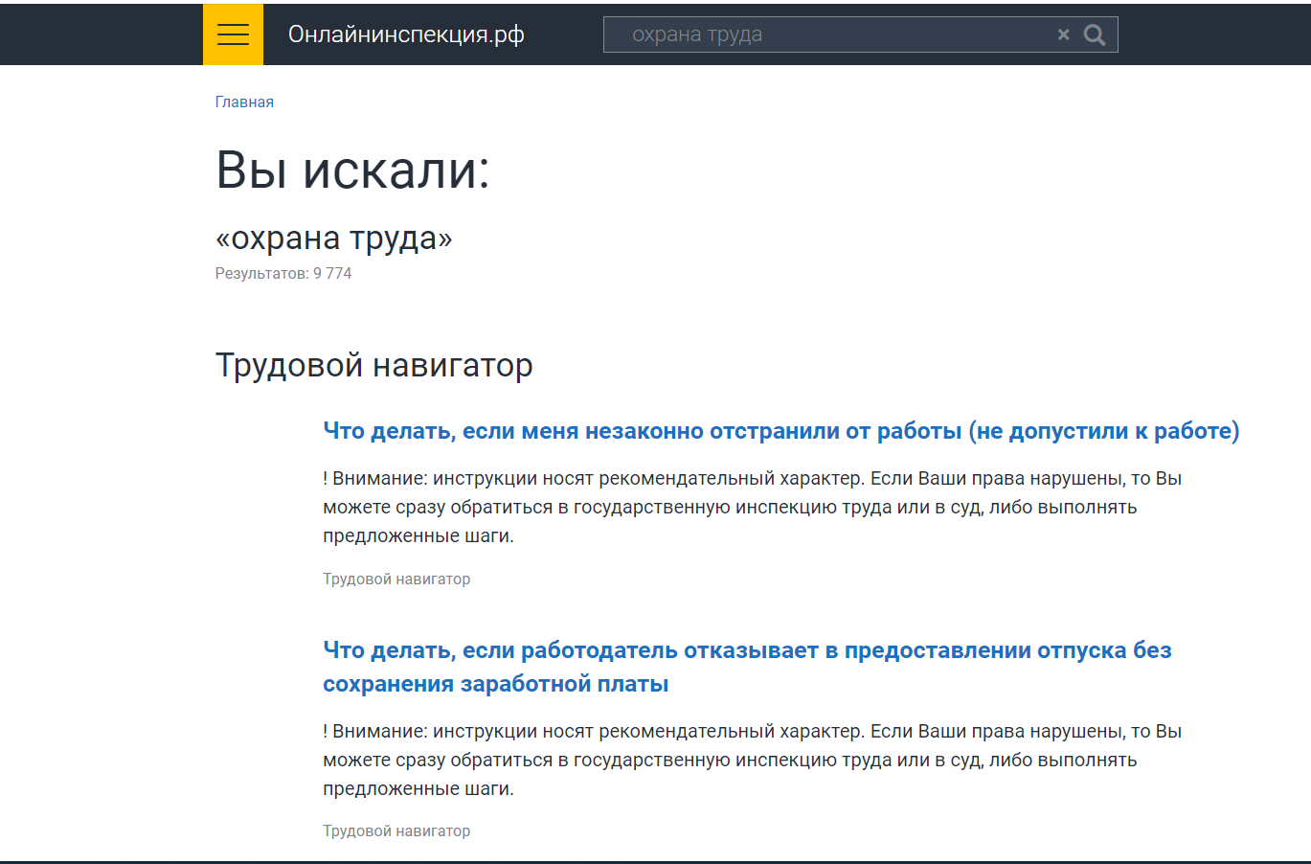
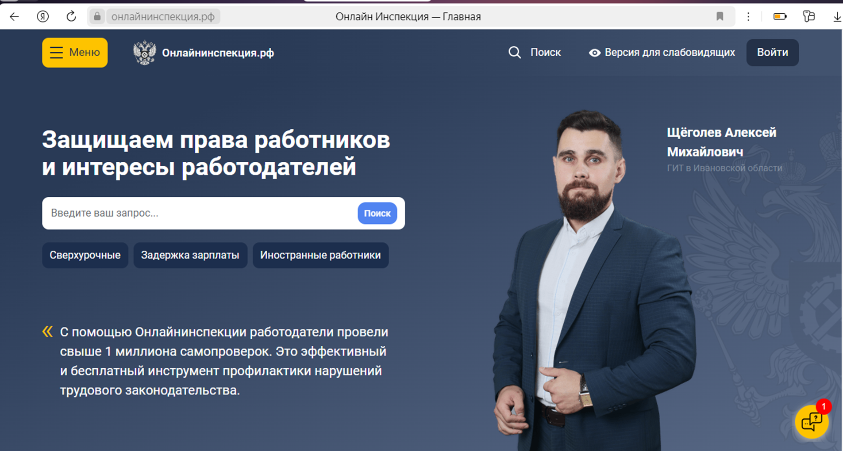
В помощь работодателю и работнику Федеральной службой по труду и занятости разработан ресурс ОНЛАЙНИНСПЕКЦИЯ.РФ, который позволяет получить бесплатную консультацию, в том числе по вопросам охраны труда и (или) провести самопроверку своей организации.

Slide 10
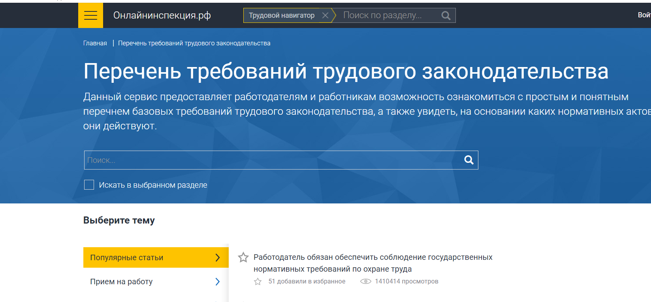

Slide 11
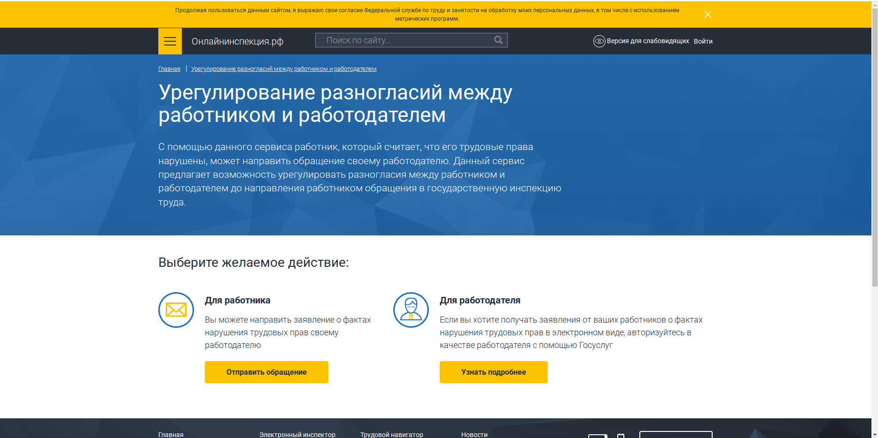
сервис по урегулированию разногласий между работником и работодателем до направления работником обращения в государственную инспекцию труда

Slide 12
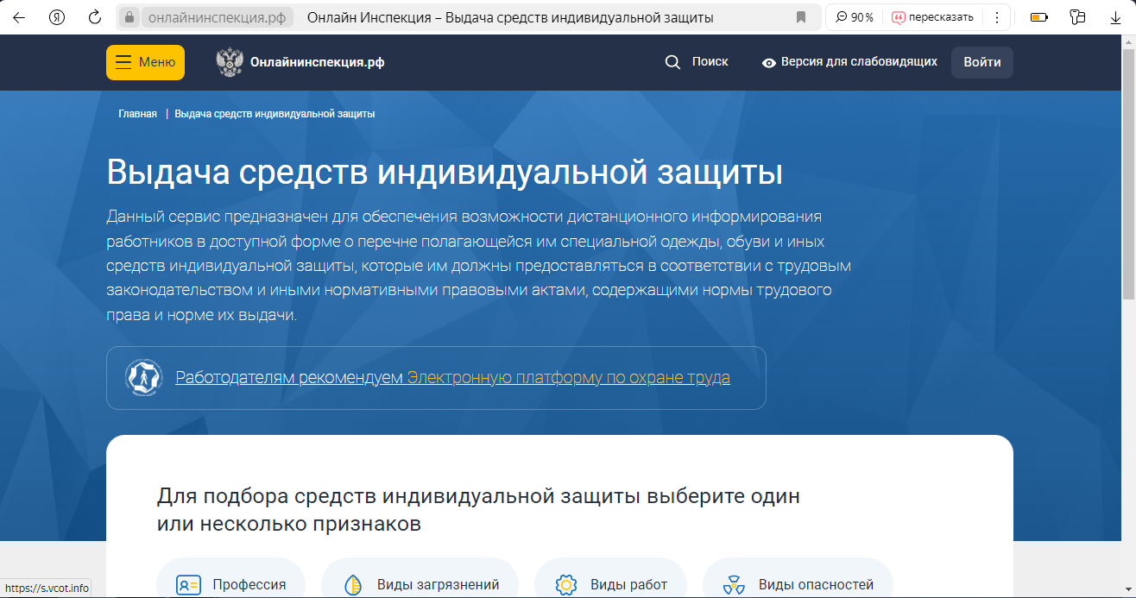

Slide 13
Спасибо за внимание!

